Slide 1
MÔN: ĐẠO ĐỨC
Bài 9: Chăm sóc, giúp đỡ em nhỏ

Slide 2

Em cùng các bạn hát bài:
“Làm anh khó đấy”
Nhạc: Nguyễn Đình Khiêm

Slide 3
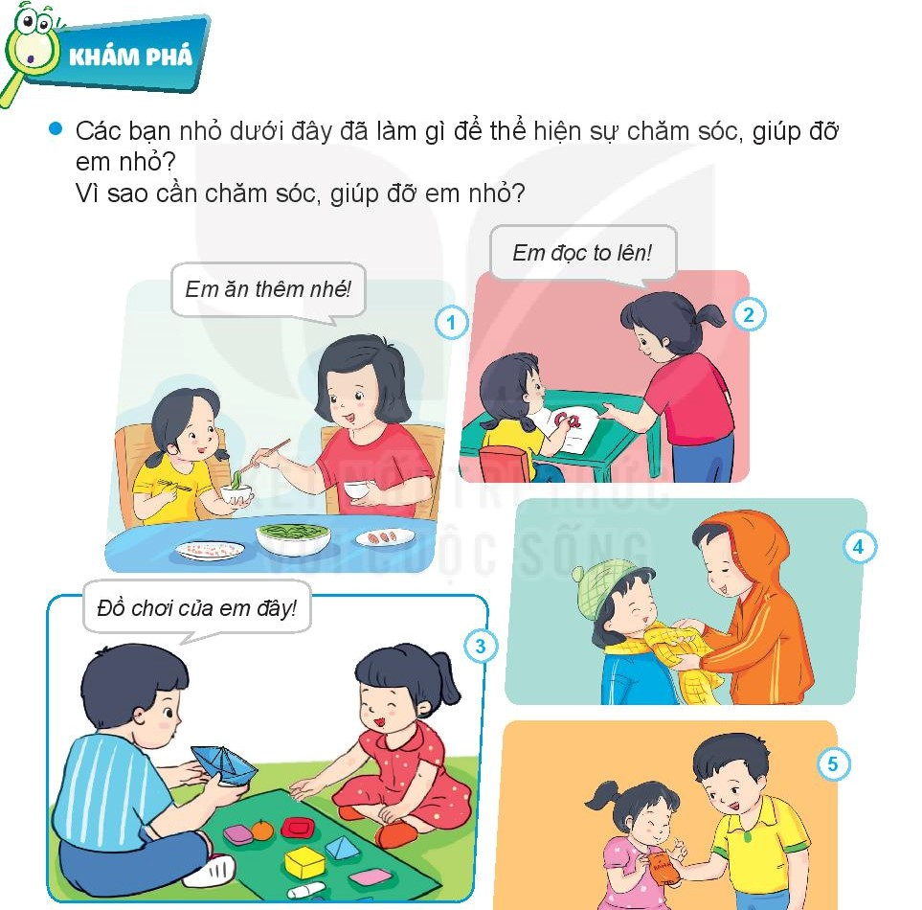

Slide 4
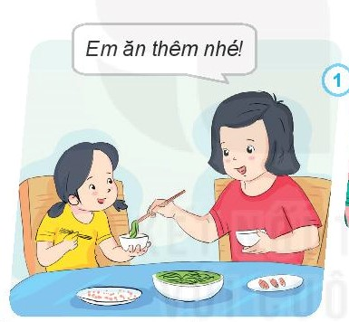
Tranh 1: Bạn quan tâm nhắc nhở em ăn nhiều thêm

Slide 5
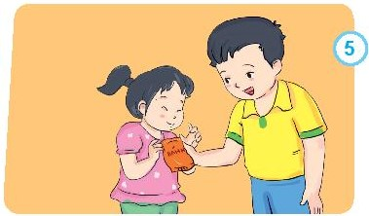
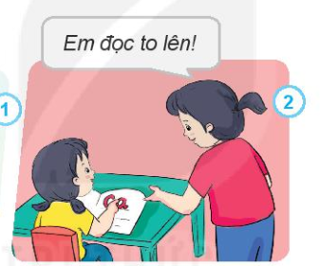
Tranh 2: Bạn dạy em đọc chữ

Slide 6
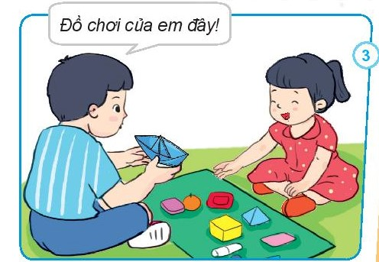
Tranh 3. Bạn đưa đồ chơi cho em

Slide 7
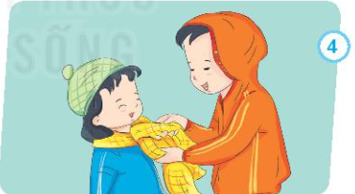
Tranh 4. Trời lạnh bạn nhường khăn ấm cho em

Slide 8
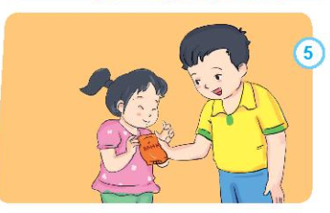
Tranh 5. Bạn nhường em ăn bánh kẹo

Slide 9
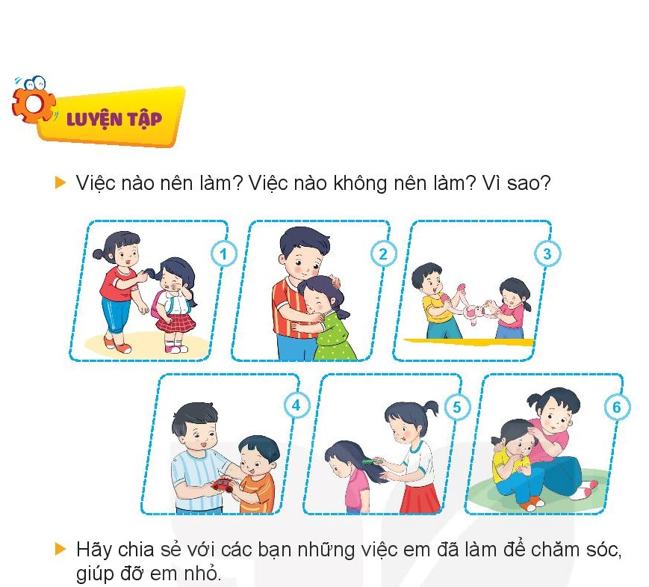

Slide 10
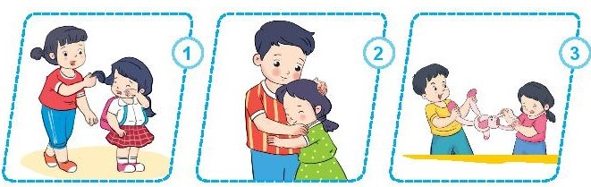



Slide 11
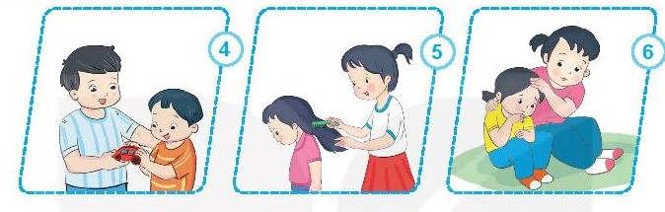

Slide 12
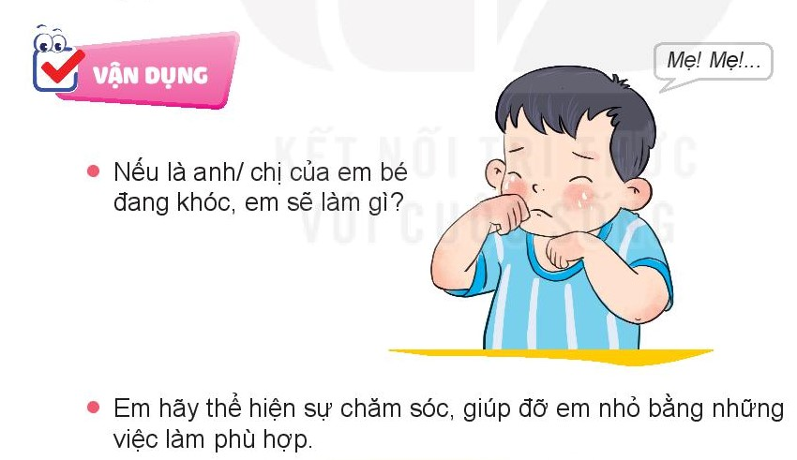
Dỗ dành em bé

Slide 13

Thông điệp

Slide 14

Dặn dò

